Slide 1
Анализ экспериментальных данных при исследовании термодинамических свойств магнитных систем
Проектная группа : Бень Таисия, Гаварина Светлана
Выступающие: Гаварина Светлана
Научный руководитель: Попова Елена Арнольдовна
Высшая школа экономики, Москва, 2018-2019 учебный год
www.hse.ru

Slide 2
Исследовательская группа.
Гаварина Светлана. Исследование магнитной восприимчивости вещества.
Бень Таисия. Исследование намагниченности и выявление механизмов намагниченности.
фото
Высшая школа экономики, Москва, 2018-2019 учебный год

Slide 3
План проекта.
Изучение методов квантово-механического описания различных подсистем.
Оценка вклада различных подсистем в намагниченность и магнитную восприимчивость.
Анализ полученных результатов и сопоставление их с экспериментальными данными.
Публикация в научные журналы. А так же выступление на конференции Арменского.
фото
Высшая школа экономики, Москва, 2018-2019 учебный год
Notes:
Сейчас на 1 этапе. В дополнение к основному курсу изучаем матричную квантовую механику, рассматриваем, описываем димеры.
В дополнение к 4 этапу – выступление на конференции Арменского.

Slide 4
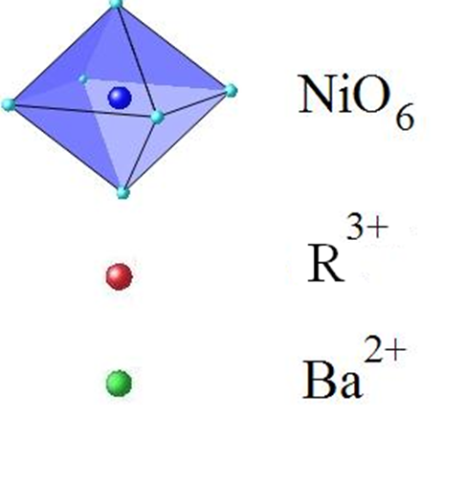
Исследуемое соединение
(Y_{1-x}Nd_{x})₂BaNiO₅
фото
Высшая школа экономики, Москва, 2018-2019 учебный год
Notes:
Исследуемое соединение неодим-иттриевый никелата содержит два вида магнитных ионов Nd3+ с J=9/2 и Ni2+ со спином S=1. Кристаллическая структура содержит цепочки октаэдров NiO6, соединенных апикальными вершинами. Цепочки разделены ионами Nd3+ и Ba2+. Исходное соединение Y2BaNiO5 является типичным халдейновским магнетиком, который не упорядочивается вплоть до 0.01 К, и имеет щель в спектре магнитных возбуждений. Полная или частичная замена ионов Y3+ на редкоземельный магнитный ион приводит к антиферромагнитному упорядочению, при этом щель в спектре магнитных возбуждений цепочки никеля со спином S = 1 сохранятся и в упорядоченном состоянии. Хотя никелаты исследуются уже в течение длительного времени, целый ряд принципиальных вопросов, связанных с поведением халдейновской цепочки и редкоземельных металлов, до конца не решен.

Slide 5
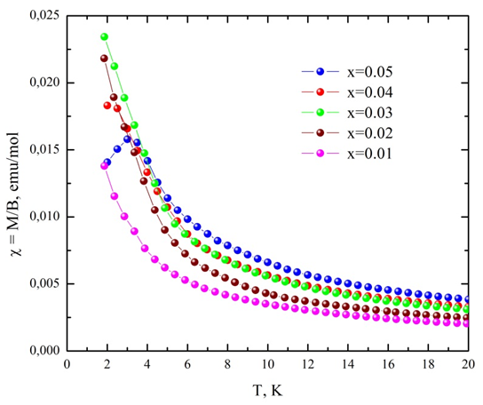
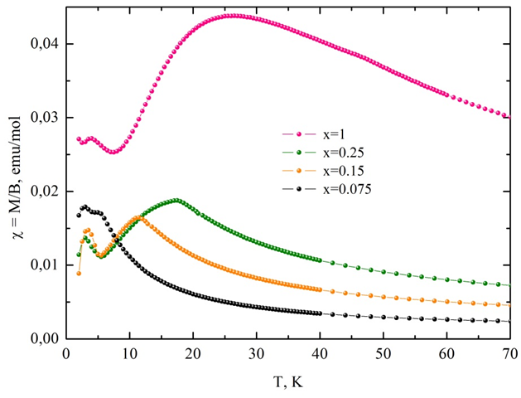
Экспериментальные данные
Магнитная восприимчивость (Y_{1-x}Nd_{x})₂BaNiO₅
фото
фото
График зависимости магнитной восприимчивости от температур. Рассмотрены случаи для разных концентраций редкоземельного металла в интервале температур от 1 К до 70 К.
фото
Высшая школа экономики, Москва, 2017-2018 учебный год
Notes:
Наблюдается широкий максимум и лямбда-аномалия при низких температурах, предположительно аномалия связана с разрывами цепочек.
На слайде представлены результаты экспериментального исследования температурной зависимости магнитной восприимчивости от температуры для соединений с разной концентрацией неодима. Широкий максимум на магнитной восприимчивости смещается в сторону более низких температур при уменьшении концентрации неодима. Этот максимум соответствует вкладу неодимовой подсистемы (под действием внутреннего магнитного поля дуплет расщепляется и засчёт распределения электронов по этому дуплету появляется максимум). В области низких температур для всех соединений наблюдается аномалия при 3 К. Предполагается, что эта аномалия связана с разрывами никелевых цепочек.

Slide 6
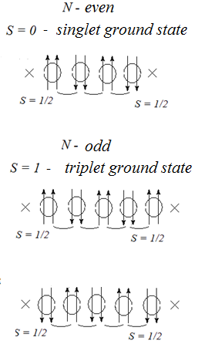
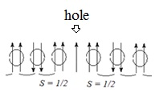
Разрывы цепочек и ферроны
фото
фото
Система ферронов
Система димеров
фото
Высшая школа экономики, Москва, 2017-2018 учебный год
Notes:
Немагнитные примеси внутри никелевой цепочки приводят к ее разрыву. На концах сегментов цепочки появляются спины S=1/2., которые могут взаимодействовать друг с другом через флуктуации никелевой цепочки. Кроме того, недоокисленный кислород внутри цепочки может приводить к ферромагнитному взаимодействию двух ближайших ионов никеля, т.е. образованию ферронов.

Slide 7
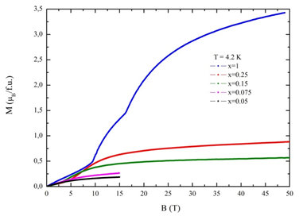
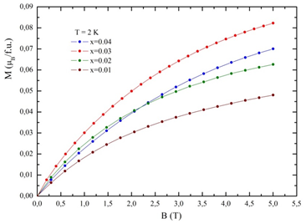
Экспериментальные данные
Намагниченность (Y_{1-x}Nd_{x})₂BaNiO₅
фото
фото
Графики зависимости намагниченности от внешнего поля. Рассмотрены два случая для разных температур и разных концентраций редкоземельного металла.
фото
Высшая школа экономики, Москва, 2017-2018 учебный год
Notes:
На следующем слайде представлены полевые зависимости намагниченности для соединений с разной концентраций неодима. При высоких концентрациях неодима на полевой зависимости наблюдается аномалия, которая исчезает в соединениях с низкой концентрацией неодима.

Slide 8
Результаты проекта
Оценка вклада различных подсистем в намагниченность и магнитную восприимчивость данного вещества:
Оценка вклада, связанного с разрывами никелевых цепочек
Анализ вклада системы ферронов
Анализ вклада неодимовой системы
Сравнение теоретических и экспериментальных данных.
Предложить модель, описывающую процессы намагничивания в каждом соединении.
фото
фото
фото
Высшая школа экономики, Москва, 2017-2018 учебный год
Notes:
Мы должны для каждого соединения
1) Оценить вклады магнитных подсистем в магнитную восприимчивость и намагниченность:
* вклад неодимовой подсистемы
* вклад, связанный с разрывами никелевой цепочки
* вклад, вносимый ферронами
2) Сопоставить результаты расчетов с экспериментом.
3) Определить механизм намагничивания: что происходит с магнитными моментами под действием магнитного поля.

